Slide 1
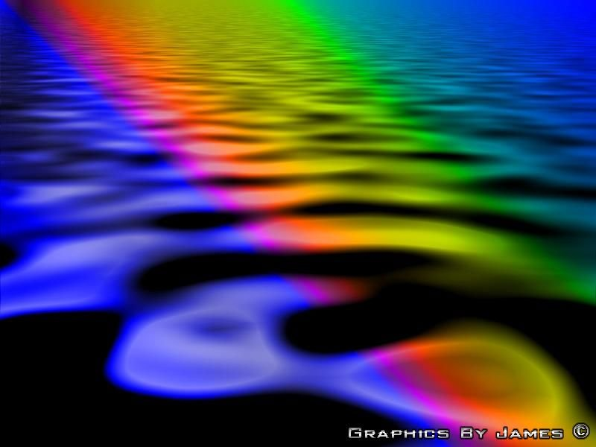
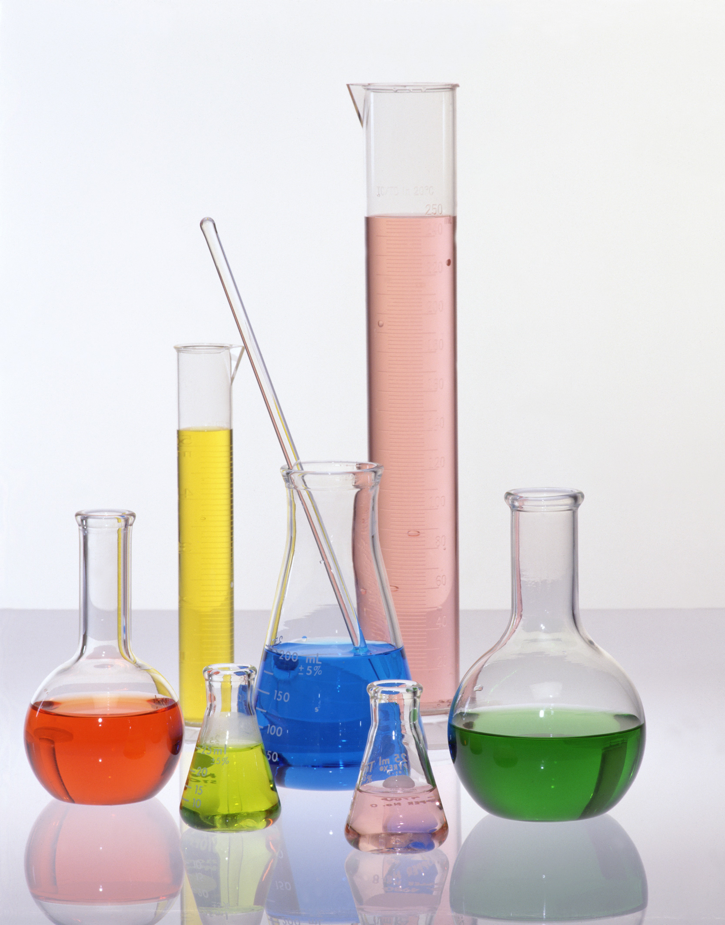
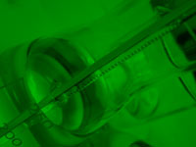
Учение о растворах
Лекция 4

Slide 2
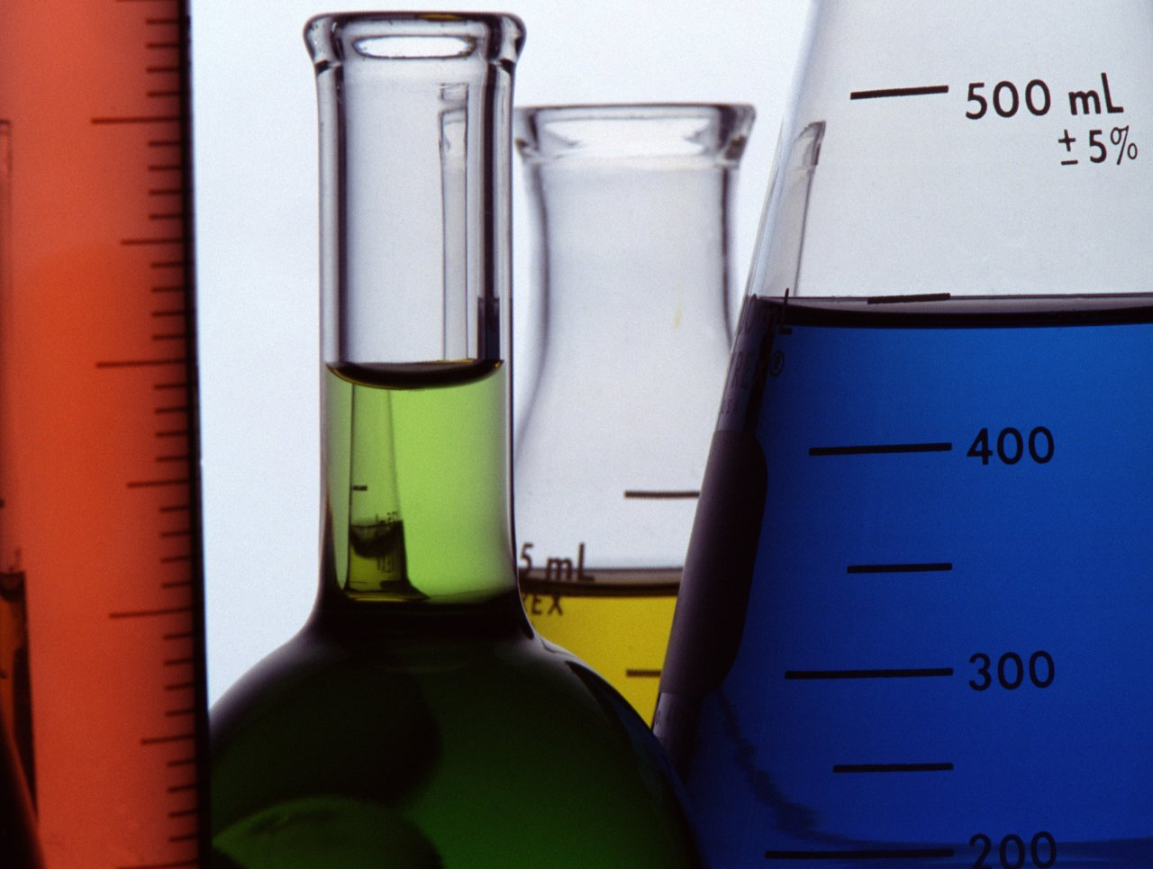
Вопросы, изучаемые на лекции:
Основные определения: раствор, растворитель, растворённое вещество.
Способы выражения концентрации растворов.
Изменение энергии Гиббса, энтальпии и энтропии при образовании раствора.
Растворимость веществ.

Slide 3
Раствор
2
2
1
это гомогенная система,
состоящая из двух и более компонентов и продуктов их взаимодействия
1
2
1
2
1
2
2
1
2
1
Компонент 1
1
2
2
2
Компонент 2
1
1
2
Продукт взаимодействия 1 и 2

Slide 4
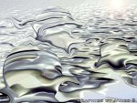
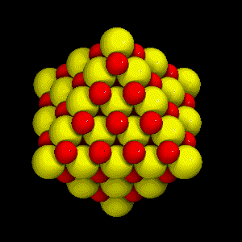
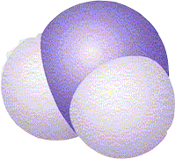
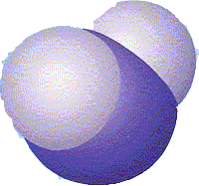
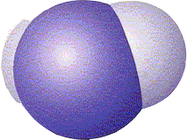
Пример: водный раствор KСl
содержит 2 компонента:
вода
хлорид калия

Slide 5
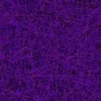

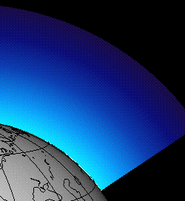
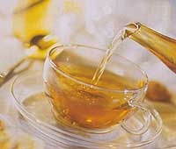
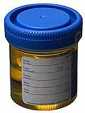
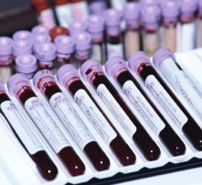
Агрегатные состояния
1.Твердые растворы или сплавы
например, сплав серебра и золота
2.Газообразные растворы или смесь газов
например, смесь азота и кислорода
3.Жидкие растворы
например, водный раствор сахара, кровь, моча, желудочный сок

Slide 6
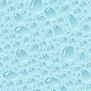
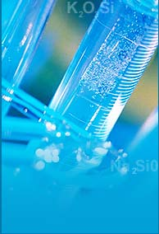
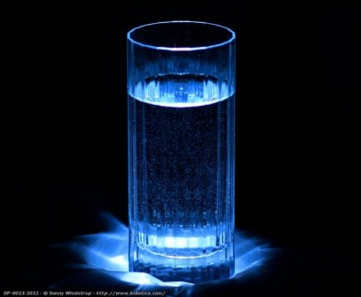
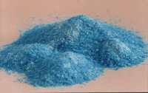
Компоненты растворов
Раствор
растворитель
растворенное
вещество

Slide 7
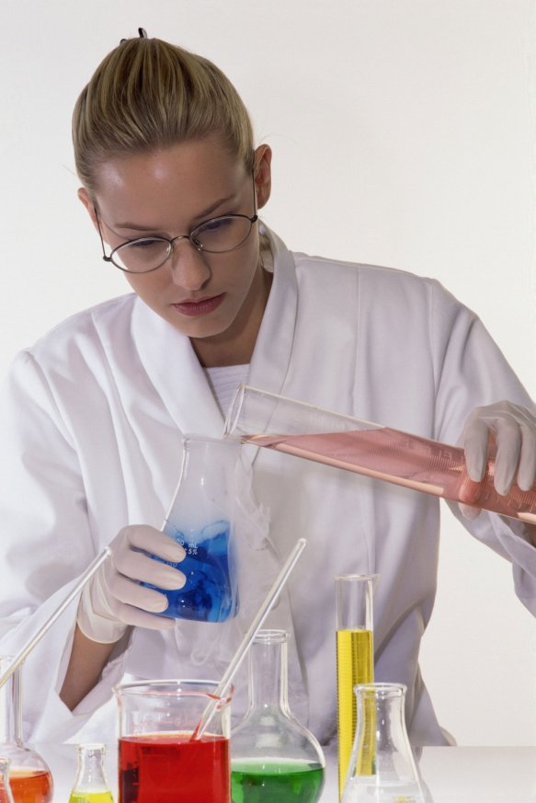
Компоненты растворов
Если оба компонента раствора находятся в одинаковом агрегатном состоянии, то растворителем будет тот компонент, масса которого больше
m
1
m
m
m
2
1
>
2
m
растворитель
1
-
например, смешали 20 г жидкого этанола и 50 г жидкого метанола растворитель - метанол.

Slide 8
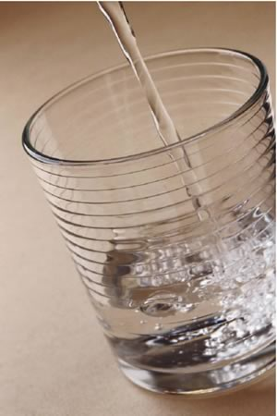

Компоненты растворов
Если смешиваются компоненты в разных агрегатных состояниях то растворителем будет тот компонент, который находится в том же агрегатном состоянии, что и полученный раствор
Например, жидкая вода и твердый NaCl, растворитель - вода

Slide 9
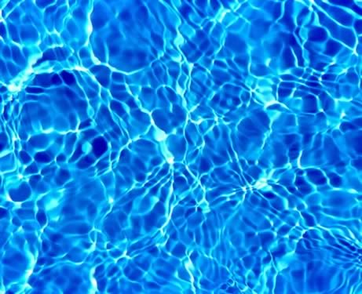
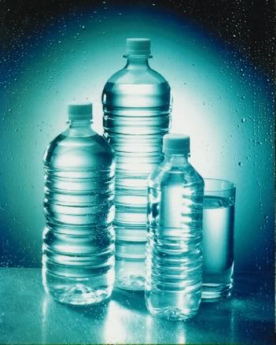
ВОДА -
это универсальный растворитель, который растворяет многие вещества.

Slide 10
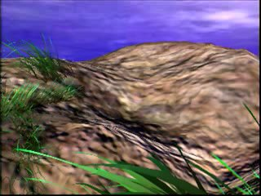
Вода – источник жизни на Земле

Slide 11
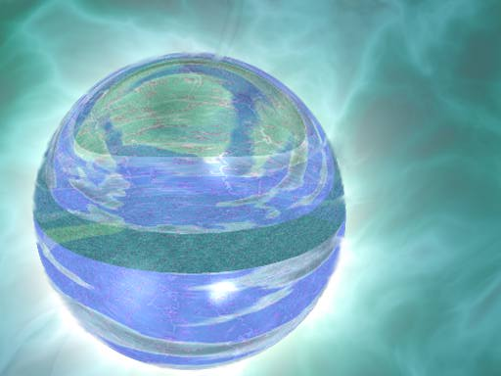
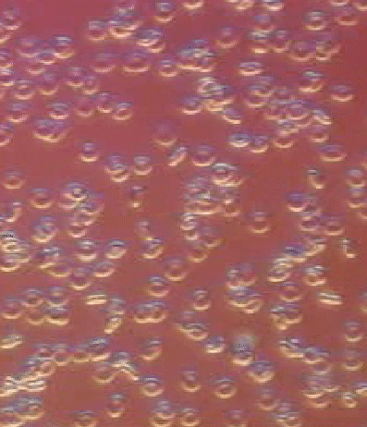
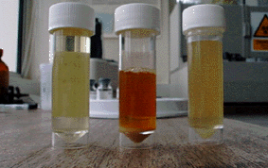
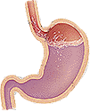
Водные биологические растворы
Многие биологические жидкости (кровь, моча, желудочный сок и т д.) - это водные растворы, содержащие все необходимое для жизнедеятельности живых организмов

Slide 12

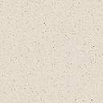

Вода в организме человека
Организм человека на 60% состоит из воды.
60%

Slide 13
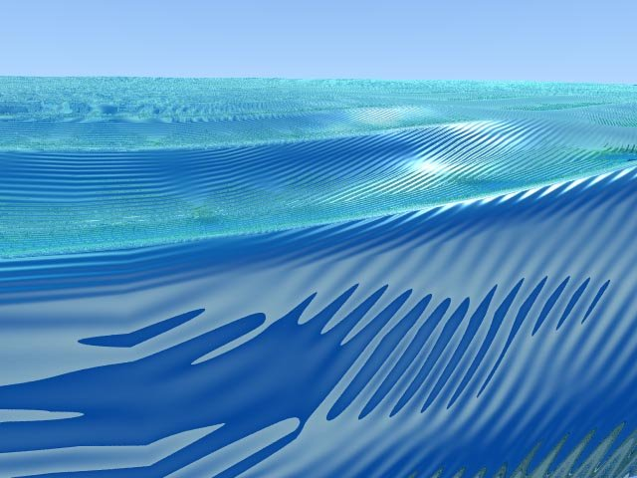
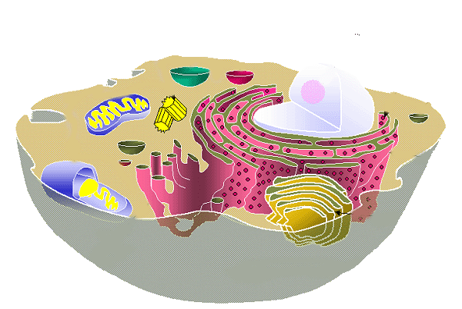
Распределение воды в организме
42% всей воды приходится на внутриклеточную жидкость
42%
Остальная - на внеклеточную (межклеточную жидкость).

Slide 14

Роль воды в процессах жизнедеятельности
Гибель
организма
-20%
Вода – не только среда, но и активный участник процессов жизнедеятельности.
Если организм человека теряет 20% воды , то в клетках происходят необратимые изменения и человек погибает.

Slide 15
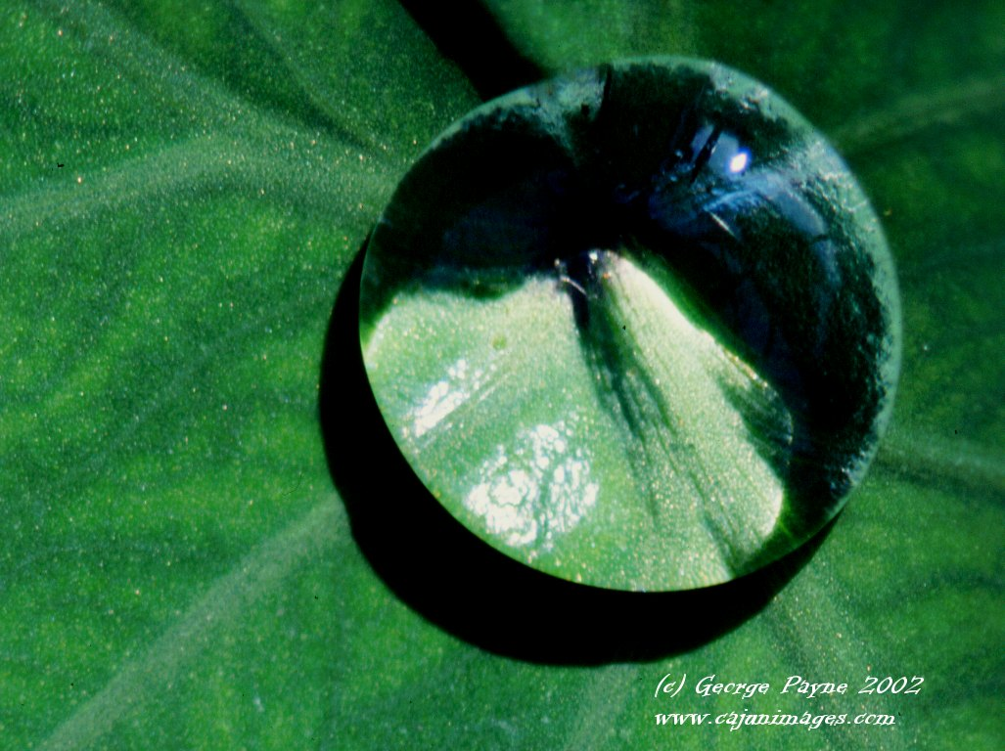
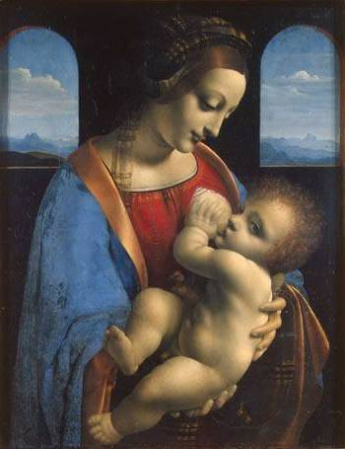

Потребность организма в воде
35 г/кг массы
Потребность в воде взрослого человека составляет 35 г на кг массы тела, а грудного ребенка – в 3-4 раза больше.
В 3 - 4 раза
больше

Slide 16

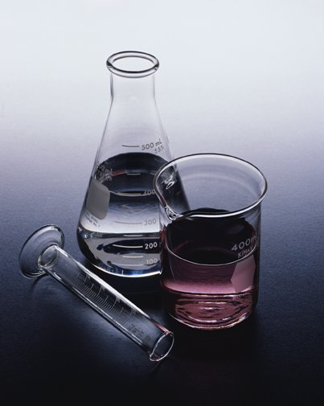
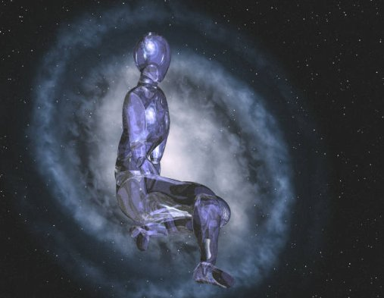
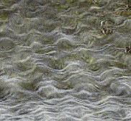

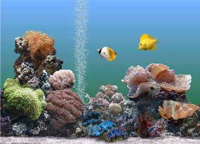

Вода для живых организмов
Растворитель
Метаболит
Среда

Slide 17

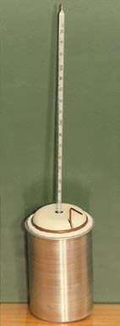
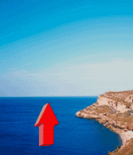
Свойства воды
75,3
Дж
Высокая теплоемкость
моль К
Большая теплота испарения
40,8
кДж
моль
Эти свойства обуславливают термостатирование человеческого организма

Slide 18
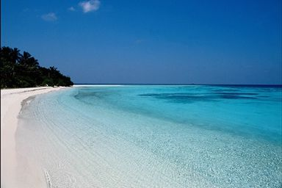
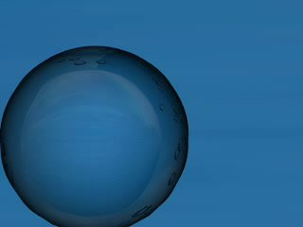
Термостатическое действие воды на планете Земля

Slide 19
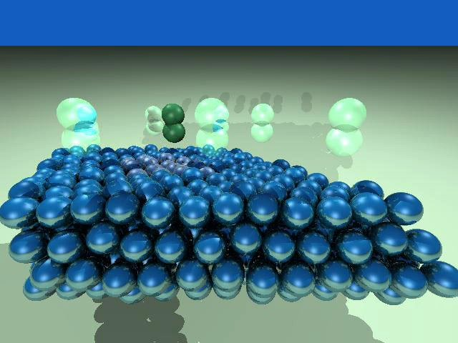
Свойства воды
Высокая диэлектрическая проницаемость
ε=
78,5
способствует диссоциации на ионы, так как сила электростатического взаимодействия между ионами обратно пропорциональна диэлектрической проницаемости среды.

Slide 20
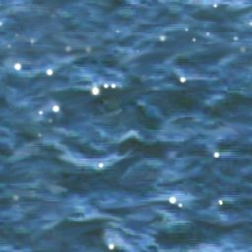
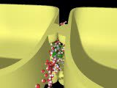
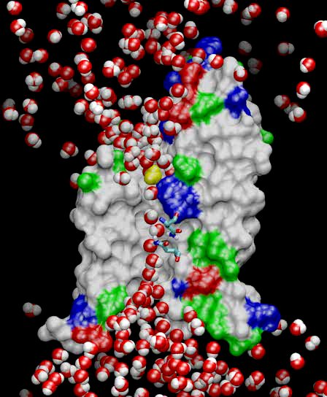
Ионное состояние веществ в водной среде
Обуславливает:
высокие скорости протекания биохимических реакций,
быструю миграцию ионов через биологические мембраны
практически мгновенную передачу нервных импульсов.

Slide 21
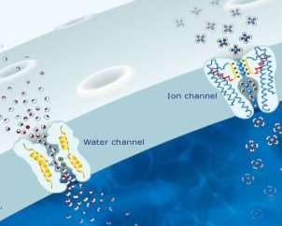
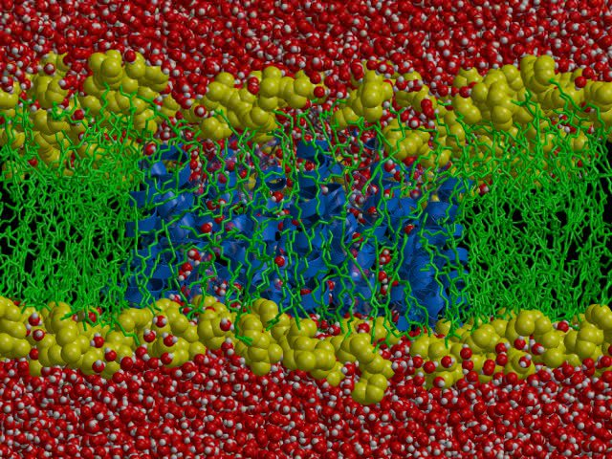
Мембранный транспорт

Slide 22

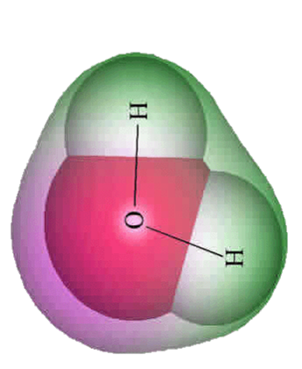
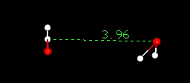
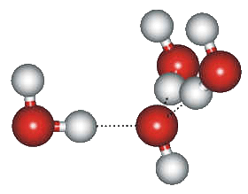
Свойства воды как диполя
Высокий дипольный момент молекулы воды и способность образовывать четыре водородные связи: две как донор протонов и две как акцептор протонов увеличивают растворяющую способность воды по отношению к полярным веществам,
дипольный момент
1,82Д

Slide 23
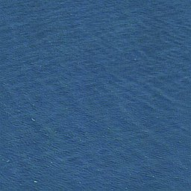


Водные ассоциаты и биополимеры
Водородные связи благоприятствуют формированию определенных структур водных ассоциатов в самой воде , а также у молекул биополимеров в водных растворах.

Slide 24



Вязкость воды
0,001 Па
при
Т = 293К
Низкая вязкость способствует выполнению транспортных функций, а также возникновению жидкокристаллического состояния у некоторых биосубстратов

Slide 25


Обмен протонами и электронами
Вода способна проявлять протонодонорные и протоноакцепторные свойства
Вода способна проявлять электронодонорные и электроноакцепторные свойства

Slide 26


Структура воды
Жидкая вода содержит внутренние пустоты благодаря ажурности ее структуры.
Благодаря этому в воде могут растворятся вещества, молекулы которых неполярны.

Slide 27



Концентрация растворов
- это содержание растворенного вещества (в молях или граммах) в определенном объеме или массе раствора или растворителя

Slide 28


Массовая доля растворенного вещества
Способы выражения концентрации растворов
1
— это отношение массы растворенного вещества к массе раствора, то есть
m
ω
100%
m

Slide 29
Пример расчета массовой доли
Например, 5 г NaOH содержится в 50 раствора
m
ω
(NaOH)
(NaOH)
100%
m
(раствора)
5г
100%
10%
50г

Slide 30


Примеры массовых долей веществ в растворах
Атмосферный воздух:
19% кислород,
80% азот

Slide 31


Примеры массовых долей веществ в растворах
Морская вода:
3,5 %
поваренной соли

Slide 32



Примеры массовых долей веществ в растворах
Безалкогольный напиток содержит 0,1%
бензоата натрия
в качестве консерванта

Slide 33

Масса и плотность раствора
m
(раствора)
(
растворенного
вещества
)
m
m
(растворителя)
m
(раствора)
ρ
(раствора)
V
(раствора)

Slide 34
Молярная концентрация (молярность)
Способы выражения концентрации растворов
2
это отношение количества растворенного вещества (ν) к объему раствора (V) или число молей растворенного вещества в 1 литре раствора, то есть:
■
(вещества)
(вещества)
Cм
m
V
(раствора)
M
(вещества)
V
(раствора)
где m - масса растворенного вещества
М - молярная масса растворенного вещества (г/моль)
V - объем раствора (л).

Slide 35

Пример расчета молярной концентрации раствора
Например, в 500 мл раствора содержится 19,6 г H₂SO₄.
19,6 г
Cм
(H SO )
0,4 моль
2
4
98 г/моль • 0,5 л
То есть в 1 литре раствора содержится 0,4 моль серной кислоты.

Slide 36

Молярная концентрация эквивалента растворенного вещества
Способы выражения концентрации растворов
3
это отношение количества эквивалентов (число молей эквивалентов) растворенного вещества к объему раствора (или число молей эквивалентов растворенного вещества в 1 литре раствора), то есть:
■
(вещества)
(вещества)
m
Cн
экв.
V
(раствора)
M
(вещества)
V
(р-ра)
э
где М - молярная масса эквивалента растворенного вещества.

Slide 37
Пример расчета молярной концентрации эквивалента
Например, в 100 мл раствора содержится 9,8 г серной кислоты
9,8 г
Cн
2 моль экв./л
(H SO )
49 г/моль экв • 0,1 л
2
4
то есть в 1 литре раствора содержится 2 моль эквивалентов серной кислоты.

Slide 38
Моляльная концентрация (моляльность)
Способы выражения концентрации растворов
4
- это количество (число молей) растворенного вещества
в 1 кг растворителя (или в 1000 г растворителя).
■
(вещества)
m
(вещества)
Cm
m
(растворителя)
M
(вещества)
(растворителя)
m

Slide 39
Пример расчета моляльной концентрации
Например, в 200 г воды (то есть растворителя) растворено 4 г NaOH.
4 г
Cm
2 моль/кг
40 г/моль • 0,2 кг
то есть в 1 кг воды содержится 0.5 моля NaOH

Slide 40
Молярная доля растворенною вещества
Способы выражения концентрации растворов
5
это отношение количества (числа молей) растворенного вещества к сумме количеств (к сумме молей) всех веществ, составляющих раствор, то есть
■
(вещества)
Cm
■
(вещества)
(растворителя)
■

Slide 41
Пример расчета молярной доли
Например, 8 г NaOH растворено в 14,4 г воды.
8 г
■
0,2 моль
(NaOH)
40 г/моль
14,4 г
■
0,8 моль
(H 0)
2
18 г/моль
Отсюда:
0,2 моль
Ν
0,2
(NaOH)
0,2 моль
0,8 моль
то есть молярная доля NaOH в растворе равна 0,2.

Slide 42
Титр раствора (Т)
Способы выражения концентрации растворов
6
это число граммов растворенного вещества в 1 мл раствора, то есть:
m
Τ
(вещества)
(раствора)
V
(раствора)

Slide 43
Пример расчета титра раствора
Например, в 100 мл раствора содержится 5 г серной кислоты
m
(H SO )
5 г
Τ
2
4
0,05 г/моль
V
100 мл
(раствора)
то есть в 1 мл раствора содержится 0,05 г серной кислоты.

Slide 44


Количество частиц растворенного вещества на миллион частиц раствора
7
Ppm - particles per million
Пример:
Фторирование питьевой воды в концентрации 1ppm проводилось с 1946 в США.
Было отмечено снижение заболеваемость кариесом на 35%, преимущественно у детей.

Slide 45


Изменение энергии Гиббса, энтальпии и энтропии при образовании раствора

Slide 46

Процесс растворения
это сложный
ФИЗИКО-ХИМИЧЕСКИЙ процесс, при котором наблюдается взаимодействие растворителя и растворенного вещества.

Slide 47

При растворении происходит как изменение энтальпии (ΔН), так и изменение энтропии (ΔS)
РАСТВОРЕНИЕ
ИЗМЕНЕНИЕ
ЭНТАЛЬПИИ
ИЗМЕНЕНИЕ
ЭНТАЛЬПИИ
ИЗМЕНЕНИЕ
ЭНТАЛЬПИИ
ИЗМЕНЕНИЕ
ЭНТАЛЬПИИ
ИЗМЕНЕНИЕ
ЭНТАЛЬПИИ
ИЗМЕНЕНИЕ
ЭНТРОПИИ
ИЗМЕНЕНИЕ
ЭНТРОПИИ
ИЗМЕНЕНИЕ
ЭНТРОПИИ
ИЗМЕНЕНИЕ
ЭНТРОПИИ
ИЗМЕНЕНИЕ
ЭНТРОПИИ

Slide 48

ИЗМЕНЕНИЕ ЭНТАЛЬПИИ
При растворении твердого вещества в воде ΔН может быть как меньше нуля, так и больше нуля.
Δ
H
0
Δ
H
0
<
>
При растворении NaOH в воде выделяется тепло
и раствор нагревается
При растворении KNO₃ в воде тепло поглощается и раствор охлаждается

Slide 49


Изменение энтальпии при растворении газов
При растворении газов в воде тепло как правило выделяется, то есть ΔН<0.
ΔН<0
Тепло выделяется

Slide 50

Изменение энтропии при растворении твердых веществ
Изменение энтропии при растворении твердых веществ (сахар, NaCl) в воде увеличивается (ΔS>0), так как при растворении беспорядок в системе увеличивается.
ΔS>0

Slide 51



Растворение газов в воде
При растворении газов в воде беспорядок в системе газ-вода уменьшается, поэтому энтропия тоже уменьшается (ΔS<0)

Slide 52

Направление процесса растворения и возможность его протекания
определяется по изменению энергии Гиббса
Δ
G
Δ
H
T
Δ
S
=
-
ΔG растворения = ΔНрастворения – ТΔS растворения

Slide 53

Процесс растворения вещества возможен и протекает самопроизвольно
когда
Δ
G<0
  Численное значение ΔG показывает, как глубоко идет процесс растворения:
  чем отрицательнее ΔG, тем образуется более устойчивый раствор

Slide 54

Состояние равновесия
Δ
G=0
Если при растворении достигнуто состояние, когда ΔG = 0, то наступает состояние равновесия и дальше вещество растворяться не будет, то есть образуется насыщенный раствор.

Slide 55

Процесс растворения невозможен
Δ
G>0
В таком случае вещество не растворяется

Slide 56


Растворимость веществ
Это способность вещества раствориться в том или ином растворителе до образования насыщенного раствора
Количественно растворимость выражается коэффициентом растворимости

Slide 57
Коэффициент растворимости
Это масса вещества, способного растворяться в 1000 граммах растворителя.
Для газов иногда коэффициент растворимости выражают в мл газа, способного раствориться в 1000 г растворителя (или в I литре растворителя) при данной температуре и давлении.
1000г
1л
m

Slide 58



Растворимость веществ зависит от следующих факторов:
от природы растворенного вещества и природы растворителя.
от температуры и от давления (для растворимости газов).

Slide 59


Влияние полярности на растворимость
Полярные вещества (НСl, NaCl) лучше растворяются в полярных растворителях (вода).
Неполярные вещества лучше растворяются в неполярных или малополярных растворителях.
Пример: соль и вода
Пример: СО и бензин

Slide 60

Пример: растворимость витаминов
Водорастворимые
витамины
Жирорастворимые витамины
Тиамин В₁
Пиридоксин В₆
Рибофлавин В₂
Цианокобаламин В₁₂
Аскорбиновая кислота С
Никотиновая кислота
Фолиевая кислота
Биотин
Ретинол А
Витамин D₃
Витамин Е
Витамин К

Slide 61
Зависимость растворимости от температуры
Для твердых тел
С повышением температуры путем нагревания растворимость большинства твердых веществ, как правило, увеличивается.

Slide 62

Зависимость растворимости от температуры
Для газов:
Растворимость газов (Н₂, O₂) в воде с повышением температуры уменьшается.

Slide 63
Зависимость растворимости от давления (Закон Генри)
для растворимости газов
Влияние давления на растворимость газов в жидкости описывается законом Генри:
Растворимость газа в жидкости прямо пропорциональна давлению этого газа над жидкостью
с = К р,
*
где:
р - давление газа над жидкостью
с - растворимость газа
К – константа Генри

Slide 64

Константа Генри (K)
Характеризует растворяющуюся способность данного газа: чем больше «К», тем данный газ лучше растворяется в данной жидкости
К1>
К2
К1
К2

Slide 65

закон Генри-Дальтона:
Описывает зависимость растворимости газовой смеси (например О₂ и N₂ воздуха) в жидкости от парциального давления газа в этой смеси
Растворимость каждого компонента газовой смеси прямо пропорциональна парциальному давлению этого компонента в газовой смеси
с = К р ,
*
i
i
i
где:
Сi - растворимость i-того компонента;
рi - парциальное давление i-того компонента в газовой смеси
Дж. Дальтон

Slide 66

Пример использования закона Генри-Дальтона
если газовая смесь состоит из N₂ и O₂ , то :
с = К р
с = К р
*
*
N
N
N
O
O
O
2
2
2
2
2
2
Растворимость компонентов атмосферного воздуха

Slide 67
Следствие из закона Генри-Дальтона
Чем больше парциальное давление компонента в газовой смеси, тем больше его
растворимость в жидкости
Пусть
P
P
С
С
>
>
1
2
1
2
P
P
1
2
Газ 1
Газ 2

Slide 68
Присутствие электролита (NaCl, NaOH) в воде уменьшает растворимость газов
NaCl
Сl-
Na+
Сl-
Na+
С
С
>
1
2

Slide 69
Закон И.М. Сеченова
Выражает зависимость растворимости газа от концентрации электролита в растворе
Растворимость газа в чистом растворителе больше, чем в растворе электролита
N
lg
=К c,
N
где:
0
N₀ - молярная доля газа в чистом растворителе
N - молярная доля газа в растворе электролита
с - концентрация электролита в растворе
К - коэффициент пропорциональности

Slide 70
Следствие из закона И.М. Сеченова
Чем больше концентрация электролита в растворе (С), тем меньше газа растворяется в данном растворе (то есть меньше N)
N
>
N
1
2
+
+
+
-
-
-
-
-
+
+
+
-
+
-
+
-
+
-

Slide 71

Спасибо за внимание!

Slide 72
Используемые материалы
Слесарев В.И. Основы химии живого
Горбатов В.В. Курс лекций по общей химии
Charles G. Gebelein. Chemistry in our world:
www.nasa.gov
http://www.slz.nl/hora/labor/hbmol.htm
http://www.renaloo.com/chiffresdial.htm#iono
http://iris.cnice.mecd.es/biosfera/alumno/2bachillerato/biomol/contenidos9.htm
http://www.tutev.org/Motor_ve_arac.htm
http://www.lsbu.ac.uk/water/index.html
http://www.yokoi.appi.keio.ac.jp/item1.html
http://mc2.cchem.berkeley.edu/Rasmol/
http://www.nyu.edu/pages/mathmol/textbook/info_water.html
http://froghop1.tripod.com/
http://www.mickeyelvis.com/Merry_Christmas.html
http://www.lvwater.org/animations/ani_water_pitcher3.gif
http://www.lvwater.org/animations/ani_faucet.gif
http://star.ucc.nau.edu/~lrm22/lessons/molecule_building/molecule_building.html
http://www.mednets.com/index.cfm/fuseaction/professionals_nephrology_sub_specialty/active_search/1/get_search_results.htm
http://www.chem.memphis.edu/faculty/burkey/3301/3301home.htm
http://dept.physics.upenn.edu/courses/gladney/mathphys/animations_collection.html
http://www.acad.carleton.edu/curricular/CHEM/courses/dkohen/Chem123_S04/movies.html
http://dycube.snu.ac.kr/Research/ecclesia/sld001.htm
http://copper.chm.uri.edu/urichm/framea.html
http://nnn.mit.edu/
http://www.kings.edu/~chemlab/animation/nacl.html
http://elchem.kaist.ac.kr/BK21_SMS.web/2001_analchem/FIG/20010326/20010326_01_precipitation_reactions.htm
http://www2.norwich.edu/hoppe/ch104/Animate.htm

